Slide 1


Functional Print Cluster: diez años de transformación e innovación junto a la industria gráfica y de impresión

Slide 2

Susana Barasoain
Cluster Manager Functional Print Cluster
Functional Print Cluster: diez años de transformación e innovación junto a la industria gráfica y de impresión
Notes:
Agradecimientos.

Slide 3


yearsFunctionalPrint
#10yearsFunctionalPrint
#10yearsFunctionalPrint
#10yearsFunctionalPrint
#10yearsFunctional
Antecedentes
Evolución de la cadena de valor
Ejemplos de transformación industrial
Como impacta la innovación y la diversificación en la transformación de las industrias tradicionales
Mercados de impacto
Mercados de referencia packaging y salud
Retos y Oportunidades de la impresión funcional
Planes de futuro

Slide 4
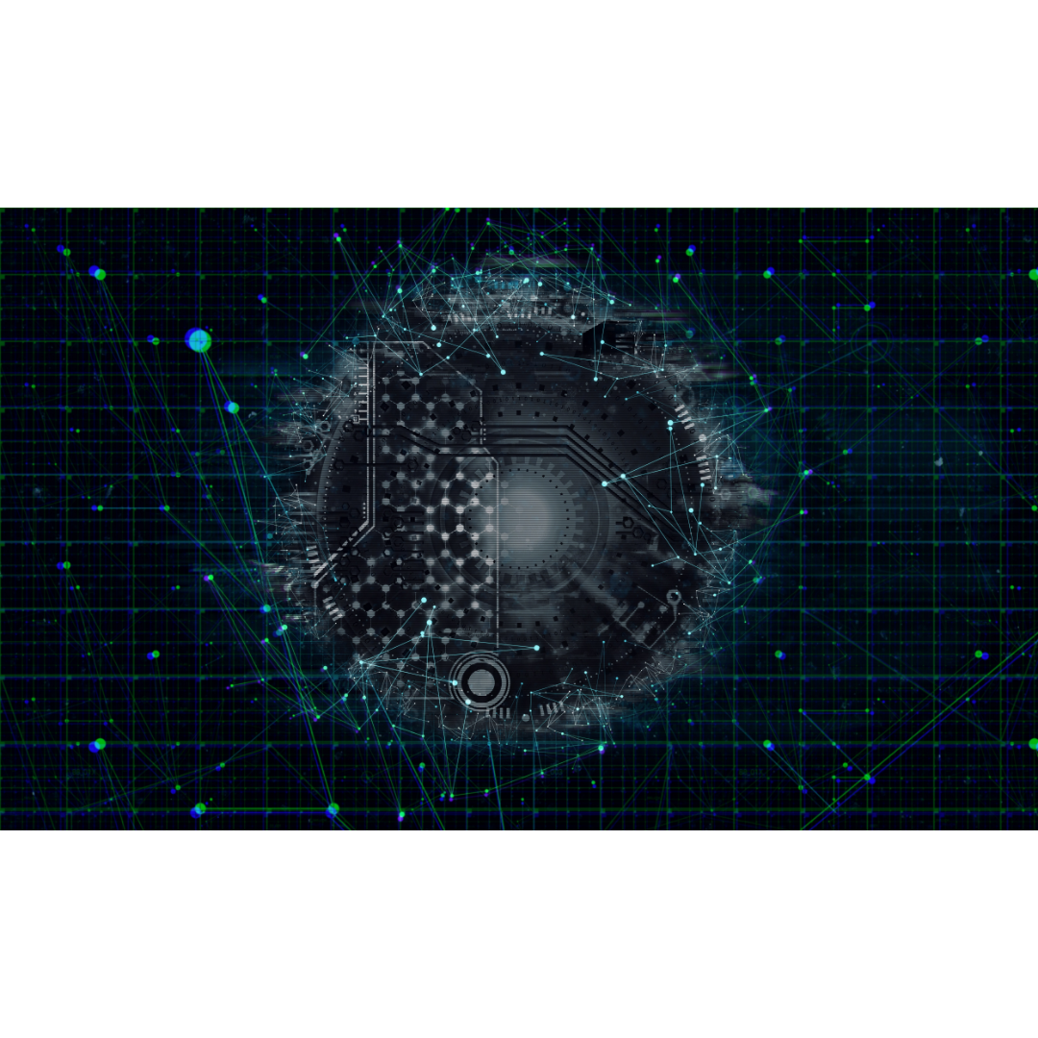


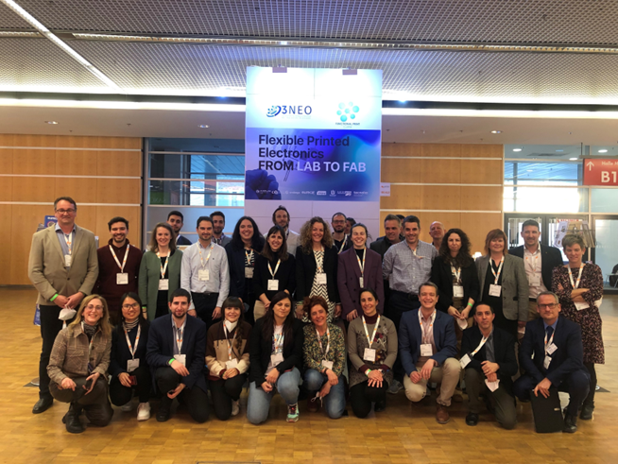
Functional Print Cluster es un instrumento clave para realizar una correcta transferencia de innovación de la impresión hacia las empresas.
Transversal
Innovador
Transferencia
Nuevas oportunidades de negocio
Impulsor y Difusor
Vigilancia tecnológica
Vigilancia de mercado
Notes:
Somos un clúster transversal que reúne a noventa empresas, centros tecnológicos y de conocimiento, INVOLUCRADOS EN ACTIVIDADES relacionadas con el apoyo, desarrollo e integración de la impresión avanzada (funcional y aditiva) en España y en el sur de Europa.
Tenemos como OBJETIVO GENERAL ser mecanismo de transmisión de las nuevas tecnologías avanzadas de impresión, desde una perspectiva de nuevas oportunidades de negocio. Difundir hacia la industria las nuevas aplicaciones y nuevos desarrollos que se puedan llevar a cabo utilizando estas tecnologías y promover actividades de vigilancia y transferencia tecnológica, difusión, demostración e internacionalización. Por lo tanto, aportar competitividad a las empresas
A diferencia de otros clústeres o cadenas de valor CONECTADAS por un mercado o que como la salud, automoción o energía .. Functional Print Cluster representa el impulso de una tecnología habilitadora que aporta innovación a las diferentes industrias a nivel internacional.

Slide 5
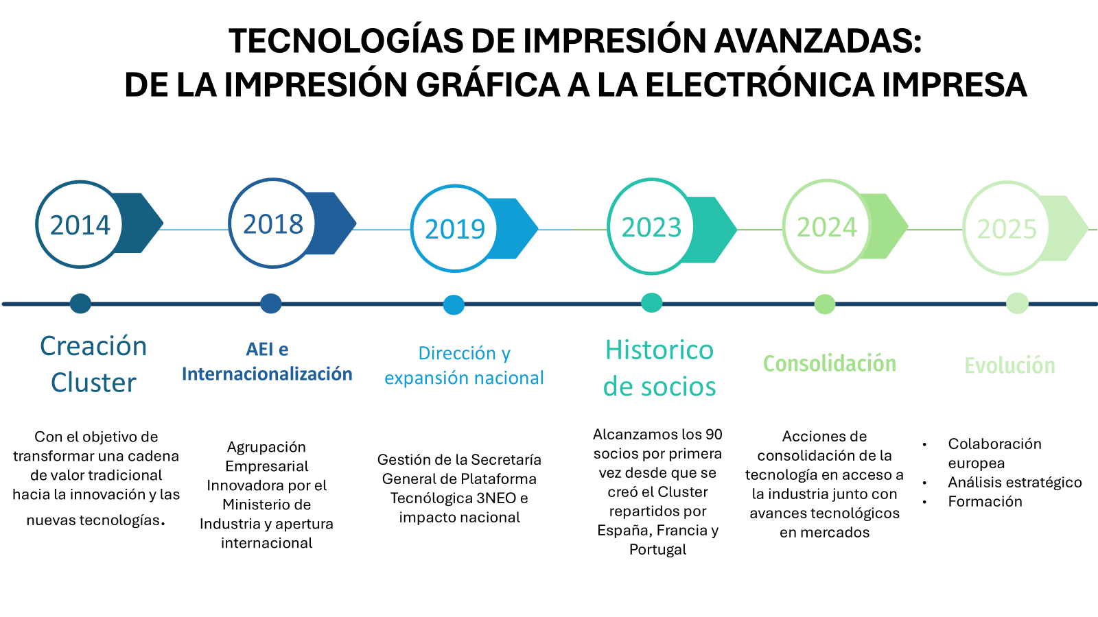





Notes:
Functional Print Cluster fue creado en 2014 por empresas especializadas en artes gráficas y tecnologías de impresión de Navarra con el objetivo de transformar una cadena de valor tradicional hacia nuevas tecnologías avanzadas.
Desde 2018 está reconocido como Agrupación Empresarial Innovadora por el Ministerio de Industria de España.
Desde 2019 gestiona la secretaría general de la Plataforma Tecnológica 3NEO, sumando esfuerzos en la difusión y transferencia desde la tecnología y la investigación hacia la industria.
En 2024 agrupa a 88 socios (empresas, centros tecnológicos, universidades, centros de formación y asociaciones) repartidas

Slide 6
Cadena transversal e innovadora para la promoción y el desarrollo de la impresión avanzada
Agente dinamizador y mecanismo de transmisión de la I+D+I CREADOR de nuevas oportunidades de negocio
Creado en 2013 por empresas especializadas en las artes gráficas y reconocido como Cluster por Gobierno de Navarra en 2014
Desde 2018 , reconocido como Agrupación Empresarial Innovadora por el Ministerio de Industria
Desde 2019 dirige la secretaría general de la Plataforma Tecnológica 3NEO
Desde 2024 participamos a nivel europeo en la gestión del proyecto ERASMUS de formación de FP de electrónica impresa junto a 5 países europeos y el centro de formación SALESIANOS
Miembro de junta directiva de FENAEIC (Clusters.es) y ECCP (Clusters.eu)
En el año 2023 agrupa cerca de 90 socios (empresas, centros tecnológicos, universidades, centro de formación y asociaciones)
Notes:
Functional Print Cluster fue creado en 2014 por empresas especializadas en artes gráficas y tecnologías de impresión de Navarra con el objetivo de transformar una cadena de valor tradicional hacia nuevas tecnologías avanzadas.
Desde 2018 está reconocido como Agrupación Empresarial Innovadora por el Ministerio de Industria de España.
Desde 2019 gestiona la secretaría general de la Plataforma Tecnológica 3NEO, sumando esfuerzos en la difusión y transferencia desde la tecnología y la investigación hacia la industria.
En 2024 agrupa a 88 socios (empresas, centros tecnológicos, universidades, centros de formación y asociaciones) repartidas

Slide 7
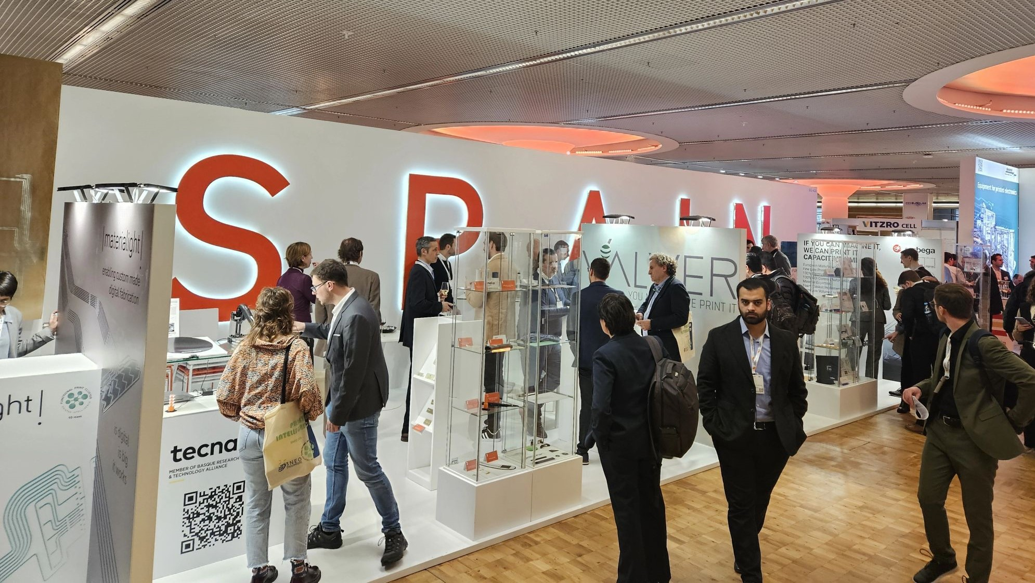
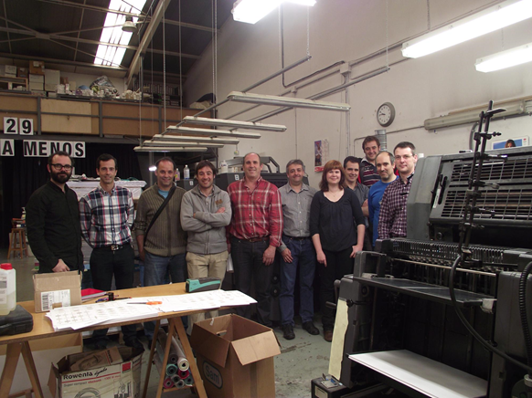
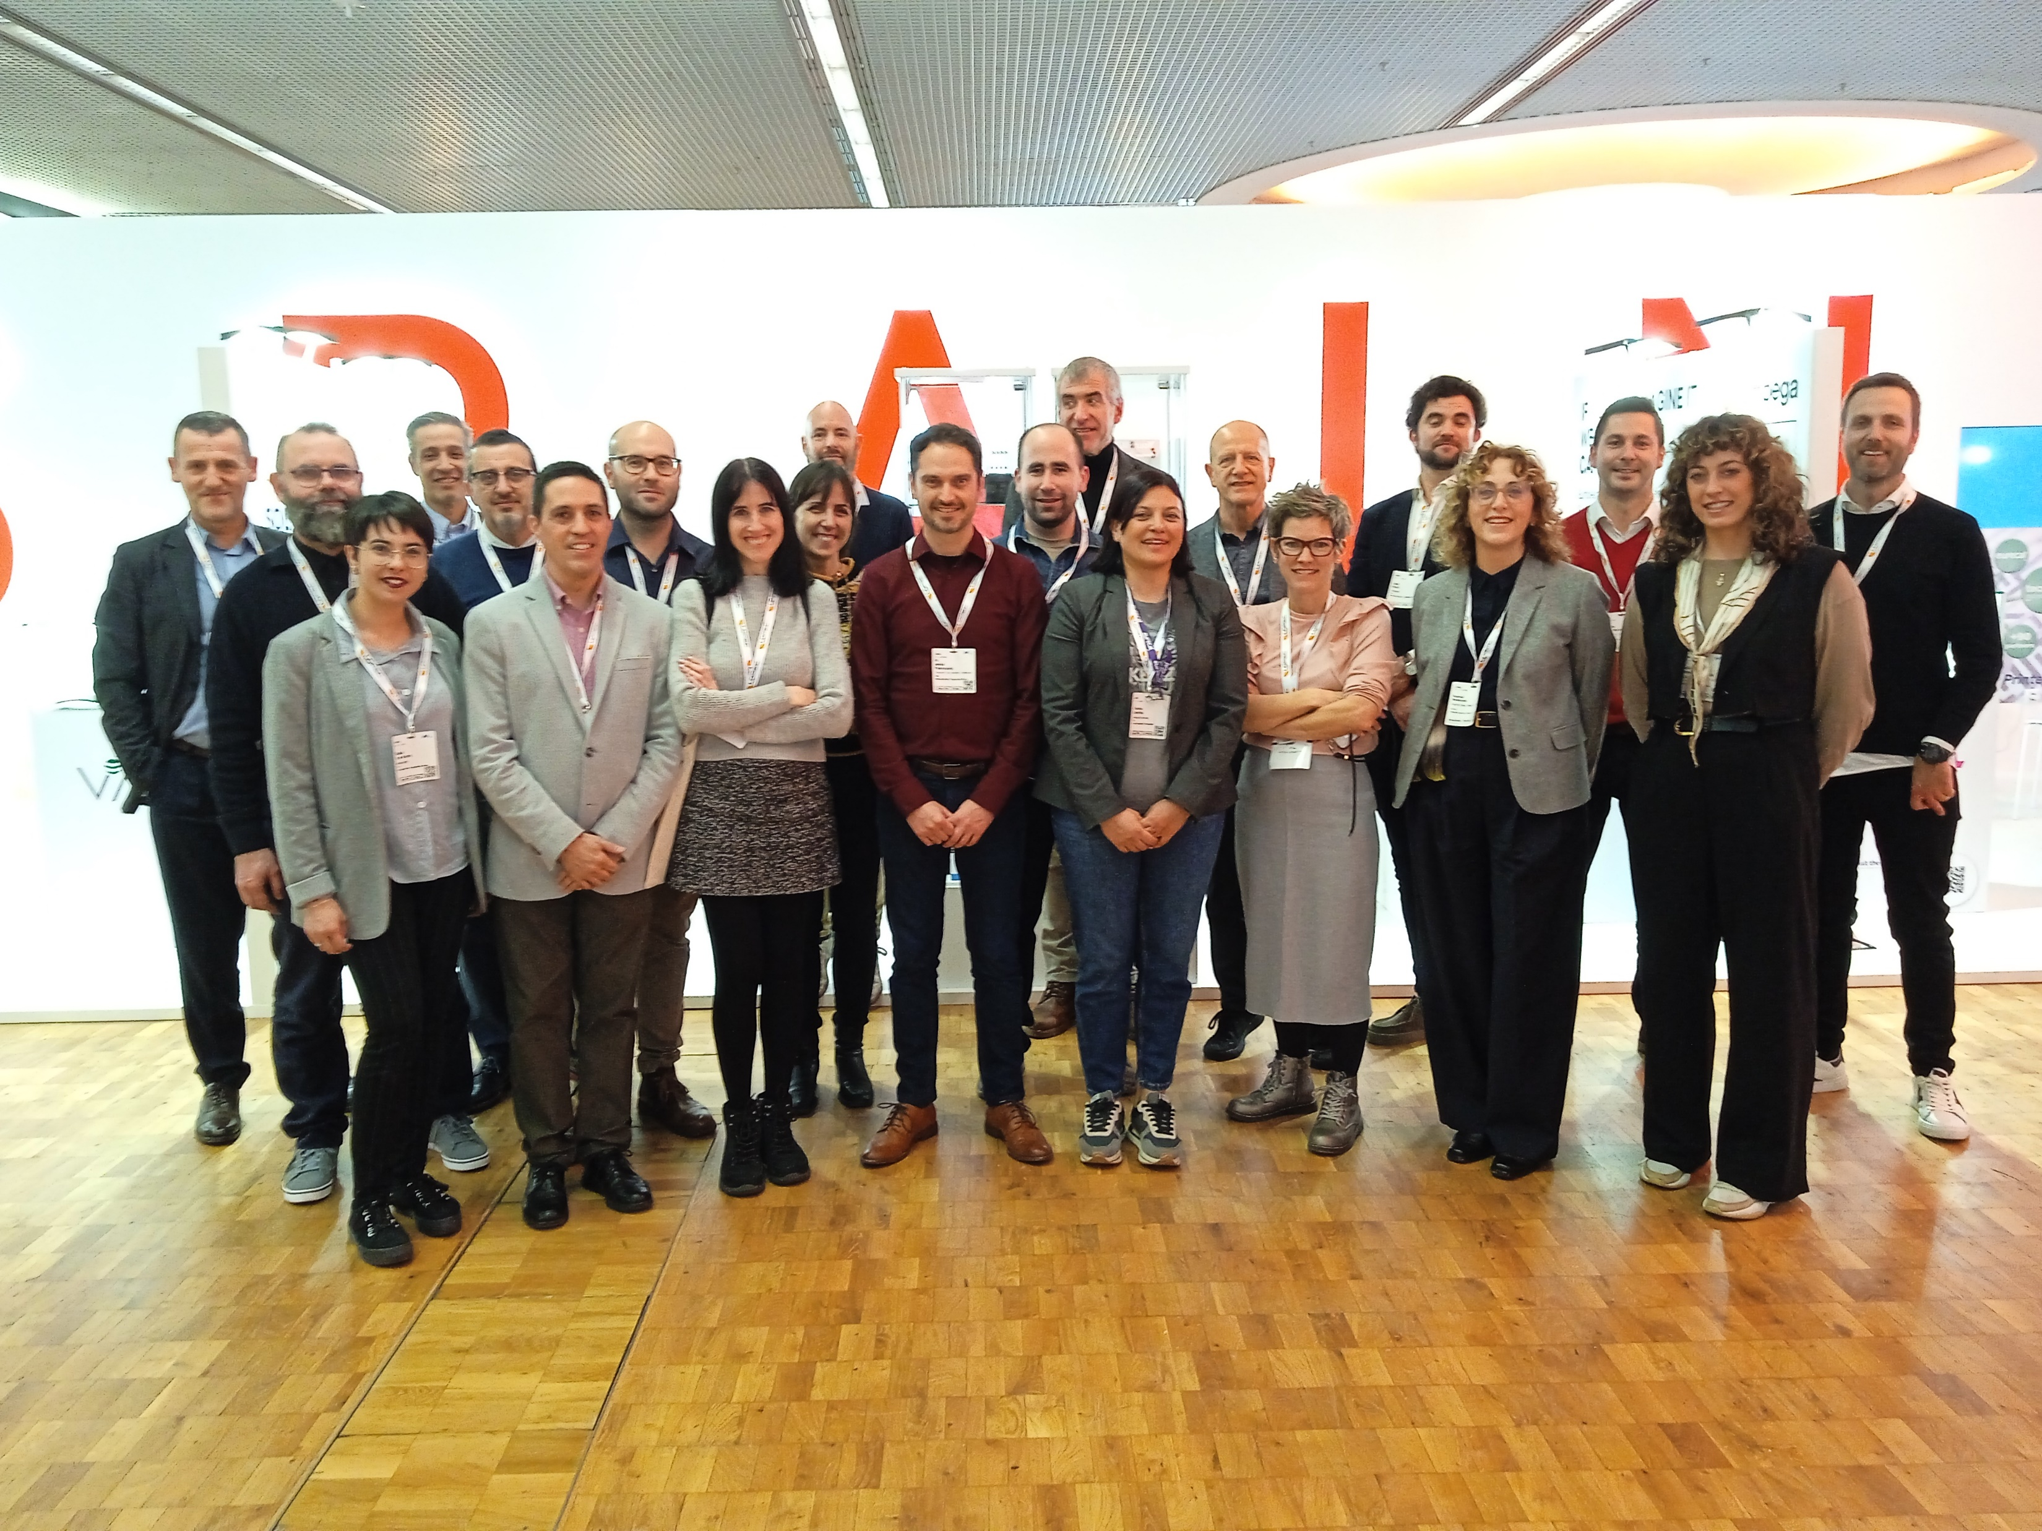
Notes:
En 2024 agrupa a cerca de 90 socios (empresas, centros tecnológicos, universidades, centros de formación y asociaciones) repartidas por toda España
Desde 2024 participamos a nivel europeo en la gestión del proyecto ERASMUS de formación de FP de electrónica impresa junto a 5 países europeos y el centro de formación SALESIANOS

Slide 8
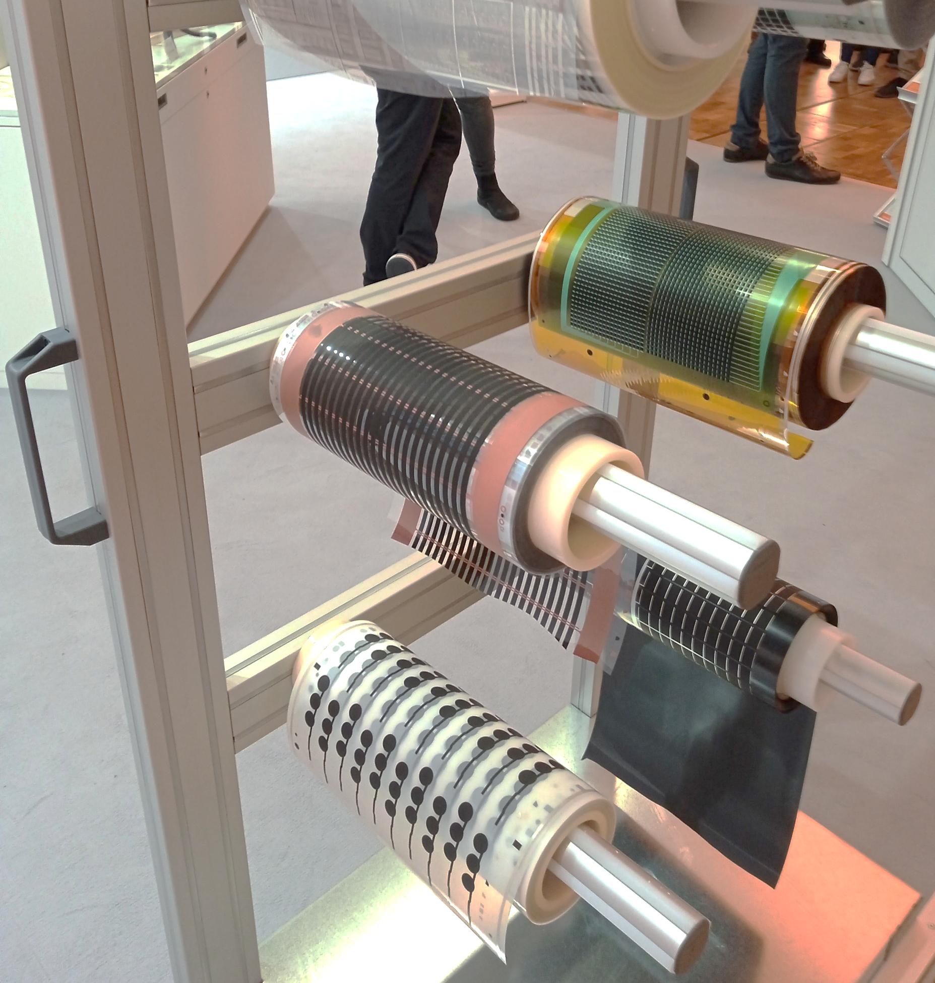
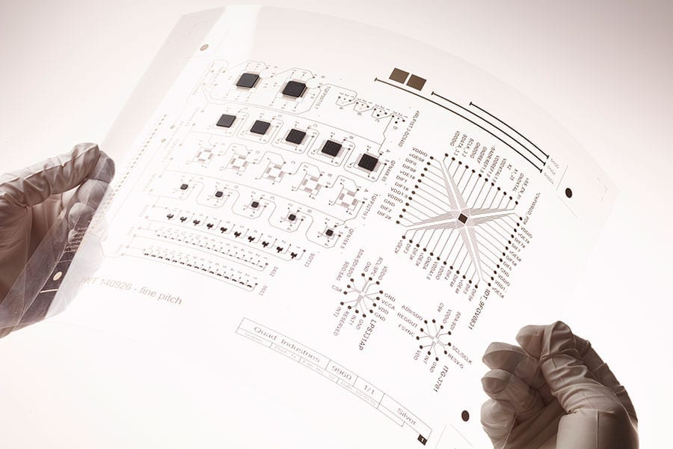
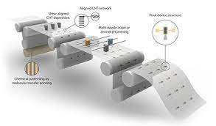
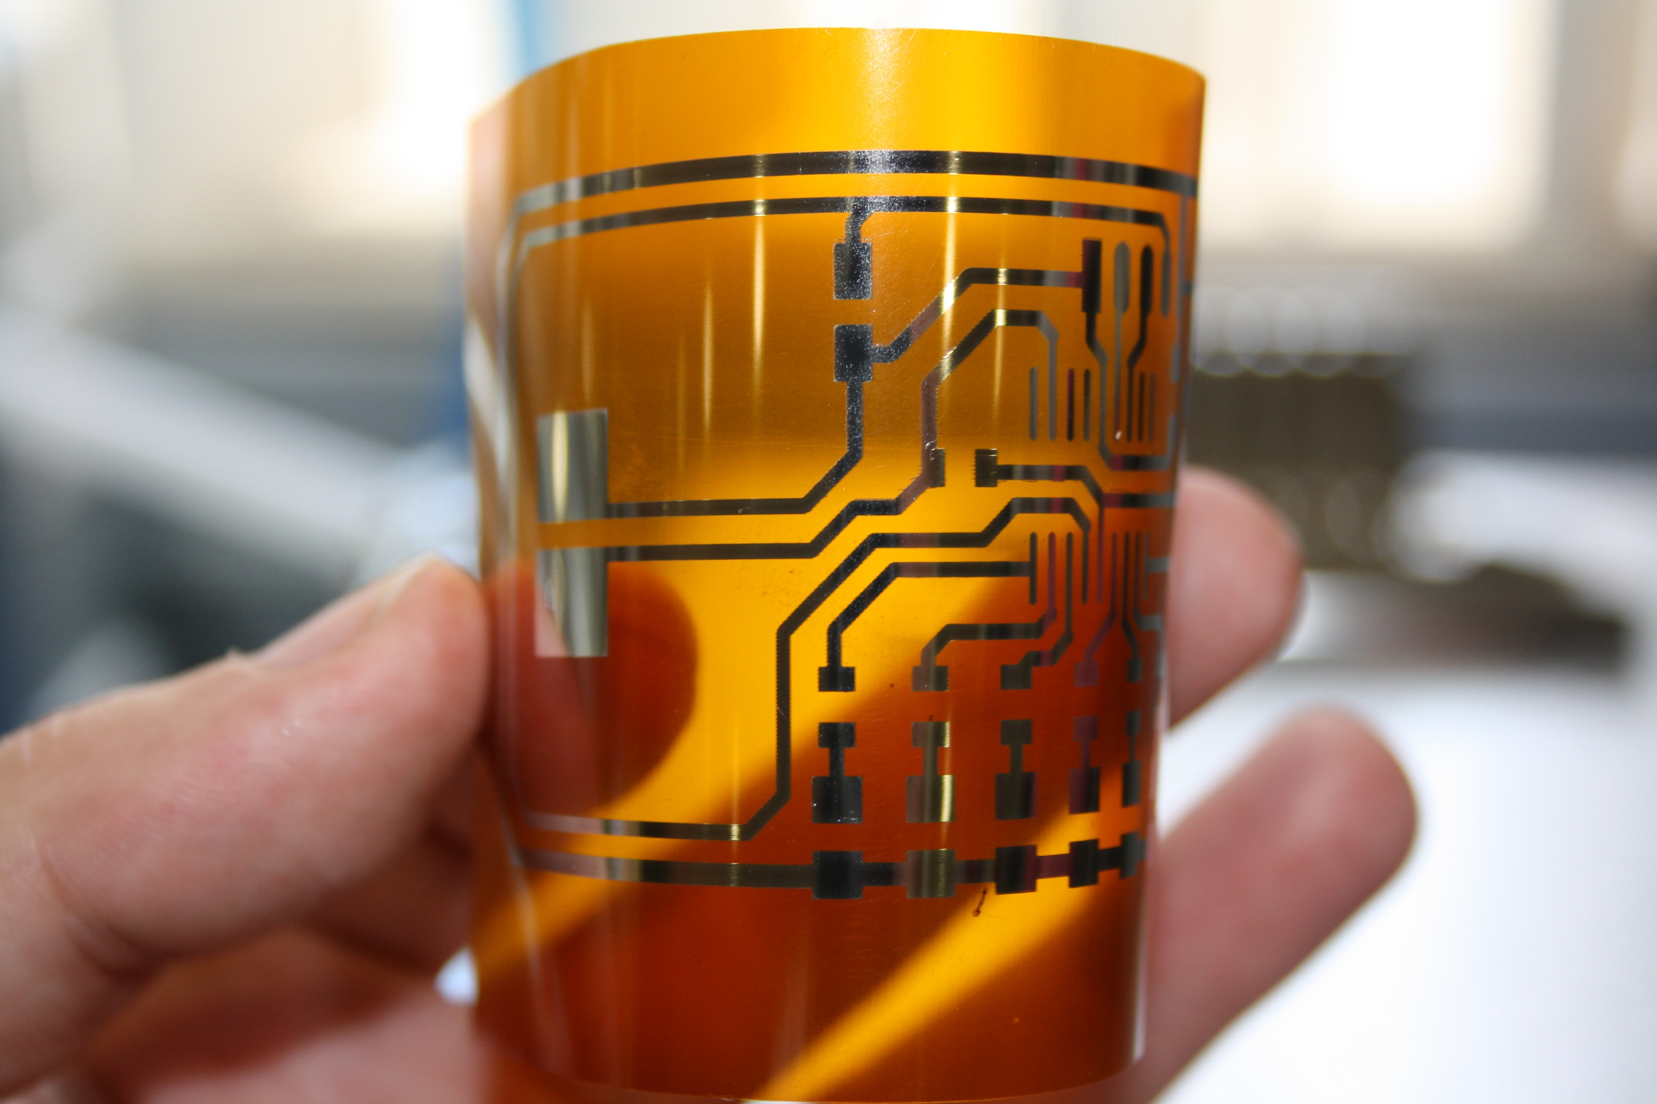

ADVANCED PRINTING TECHNOLOGIES:
FROM GRAPHIC PRINTING TO PRINTED ELECTRONICS
Tecnologías tradicionales
y avanzadas
Fabricación,
mediante impresión o tecnologías avanzadas de deposición, productos dotados de nuevas funcionalidades
Productos de alto valor innovador con múltiples aplicaciones, a bajo coste, de forma masiva y con un menor impacto medioambiental.
Materiales Avanzados
Todo tipo de sustratos
Image: Quad Industries
Post procesado e integración
Image: Eurecat
Notes:
La electrónica impresa se basa en la impresión de capas finas de tintas funcionales con las que se pueden imprimir circuitos impresos, pistas conductoras, sensores y otros dispositivos mediante su combinación. Junto a esto, y gracias a su factor de forma, permite dotar de inteligencia prácticamente cualquier tipo de superficie
Para ello se utilizan tecnologías de impresión más tradicionales, analógicas o digitales o tecnologías de deposicion mucho más avanzadas como coating, aersoles, lift, esprayados o 3D.
En vez de tintas decorativas o estéticas se utilizan tintas, o pastas funcionales: conductoras, resistivas, Dieléctricos, electro luminiscentes, luminiscentes, bioactivas, termocrómicas, nanotecnología, filamentos funcionales
Y se realizá una deposicion sobre Sustratos: Film plástico (PET, PC..), Elastómero (TPU), Papel,, textil, vidrio, Metal, madera y un PostProceso: Montaje SMD, Termoformado, sobre Inyección de plástico, IMD
A partir de estos procesos avanzados de fabricación, obtenemos productos de alto valor innovador con múltiples aplicaciones, a bajo coste, de forma masiva y con un menor impacto medioambiental.

Slide 9
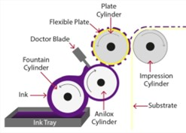
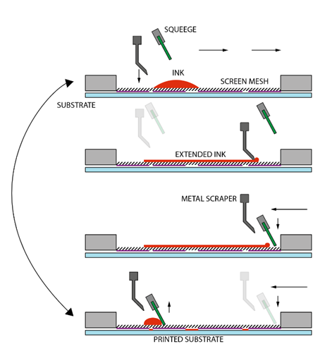
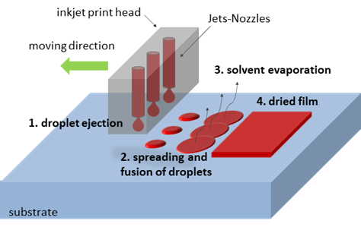
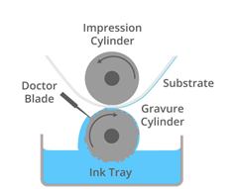
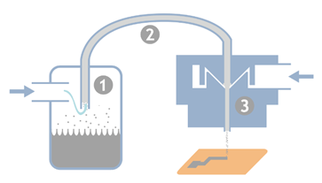
Tecnologías de impresión funcional
Las técnicas de impresión utilizadas son la de la industria gráfica
Flexografía
Huecograbado
Serigrafia Impresión digital
~85%
Aerosol
Image: Eurecat, Tecnalia y Naitec (RailRoadPrint)
5

Slide 10



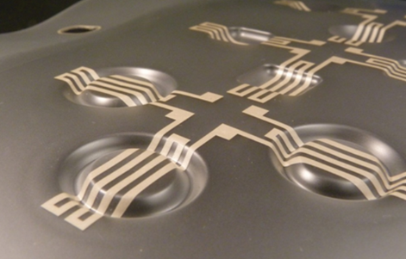
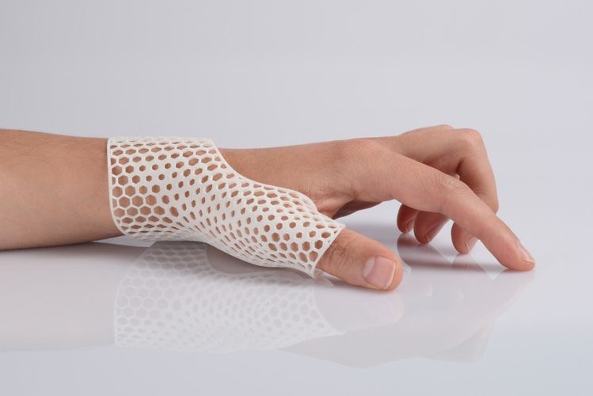
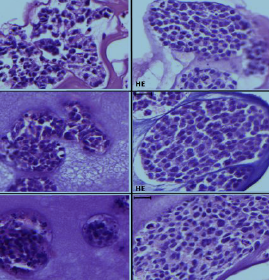
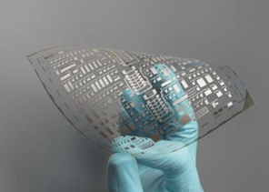
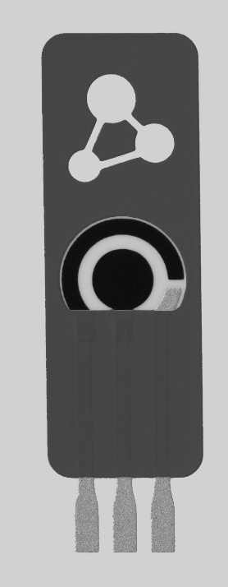
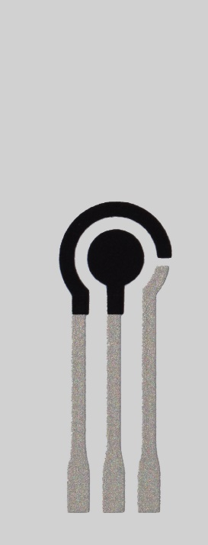
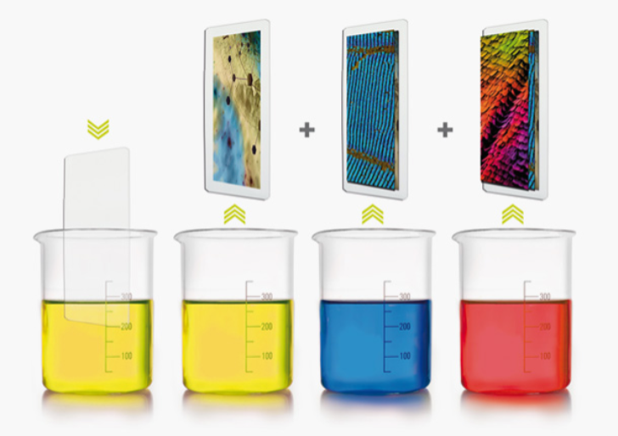
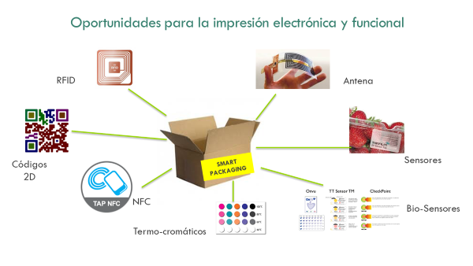
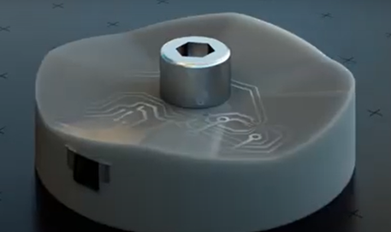
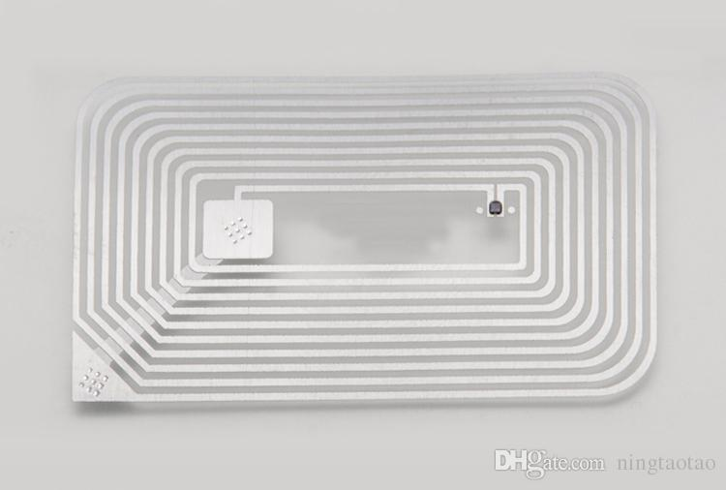

Impresión funcional
IME, Recubrimientos, 3D
FABRICACIÓN ADITIVA
PRINTED ELECTRONICS
BIOFUNCIONAL
PACKAGING
IME/PLASTRONICA
RECUBRIMIENTOS
ADITIVA FUNCIONAL
BIOIMPRESIÓN
THE REVOLUTION OF SMART PLASTICS
MATERIALES AVANZADOS Y NANOTECNOLOGÍA AL SERVICIO DE LA CIENCIA Y LA SOCIEDAD
EL FUTURO DE LAS TECNOLOGÍAS DE IIMPRESIÓN
THE SENSING, FLEXIBLE, INTEGRATED, EMBEDDED AND EFFICIENT
COMBINACIÓN DE QUÍMICA, NANOTECNOLOGÍA Y CIENCIA AL SERVICIO DE DIAGNOSTICOS AVANZADOS
TECNOLOGÍAS DE ENVASADOS INTELIGENTES O ACTIVOS AL SERVICIO DE LA INDUSTRIA Y LA LOGISTICA
MÁS ALLÁ DE LA IMPRESIÓN 3D
Notes:
Estas son las líneas de trabajo que desarrollan nuestros socios abarcando desde la electrónica impresa, la impresión biofuncional y combinación de química y electrónica, las tecnologías de envasados inteligentes o activos al servicio de la industria y por otro lado tecnologías más avanzadas como la plastrónica o el in mold Electronics, la revolución de los plásticos inteligentes, los recubrimientos y deposiciones de materiales avanzados y nanotecnología, la impresión aditiva y aditiva funcional y la Bioimpresión el futuro de las tecnologías de impresión.
No vamos a profundizar más en este desglose ya que a continuación tanto Jesús Palenzuela como el resto de presentaciones profundizarán muy bien sobre el uso de algunas de estas tecnologías.

Slide 11
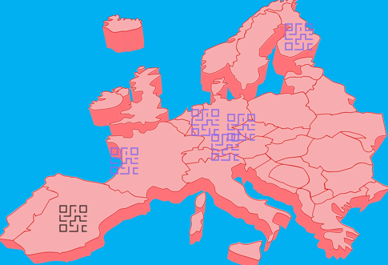

Universo Functional Print
en Europa
6 Clusters o cadenas de valor identificados
Una asociación Europea
Universo Functional Print
en España
211 agentes identificados
184 empresas + 27 CT y entidades de entorno
Functional Print Cluster
88 socios
67 empresas + 18 CT y entidades de entorno
MAPEO DEL ÁMBITO DE IMPRESIÓN FUNCIONAL
Notes:
Si analizamos el universo del Functional Print, podemos ver que en España tenemos unos 88 asociados, pero en España podemos identificar unos 211 agentes que pueden tener vinculación con nuestra tecnología.
A nivel europeo, existen identificados como cadena de valor unos 6 Clusters: Finlandia, Saxonia, Holanda, Suecia, Francia y España, aunque hay desarrollos tecnológicos en casi todo Europa y podemos decir que España es el segundo mercado en volumen por detrás de Alemania y en paralelo con Finlandia y Francia.

Slide 12
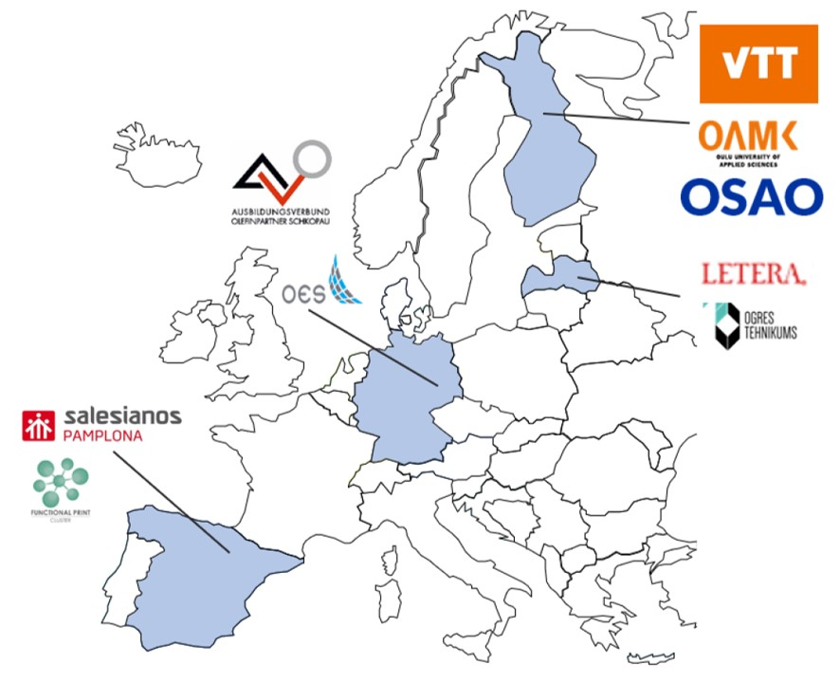


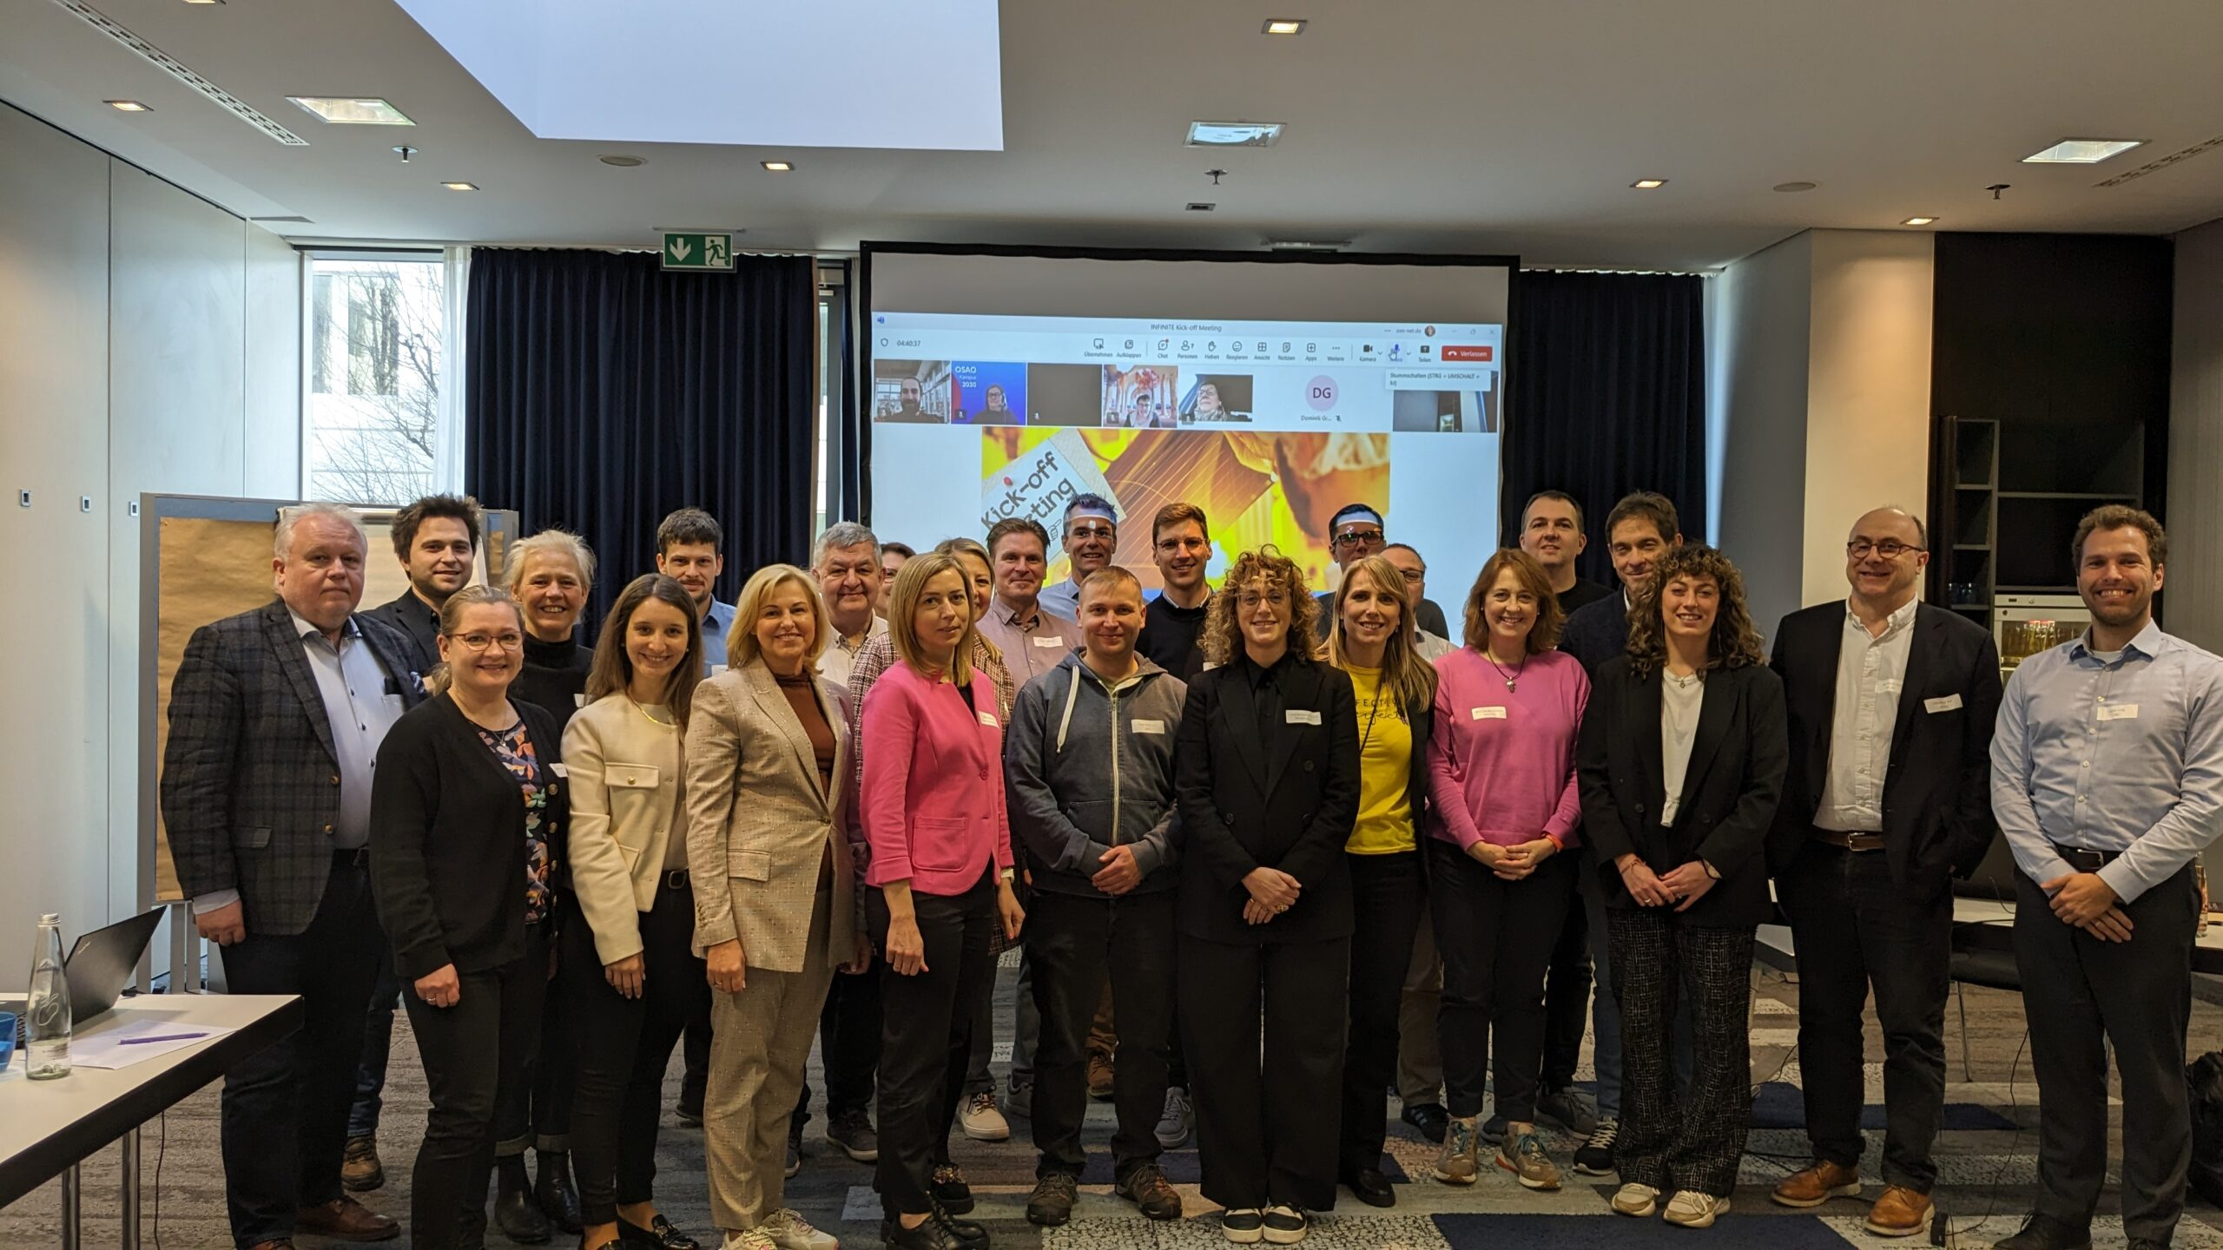

Alianzas with EU EMEA - CLUSTERS
Red de Cooperación de Centros de Excelencia Profesional en el sector de la PFOE inteligente, para garantizar la prosperidad europea en este ámbito
Notes:
Crear una Red de Cooperación de Centros de Excelencia Profesional en el sector de la PFOE inteligente, para garantizar la prosperidad europea en este ámbito. Para ello, se trabajarán conjuntamente las principales potencias de este sector, Alemania, España, Finlandia y Letonia. Además, el proyecto contará con la participación de otros países europeos como Francia, Portugal y Grecia.
En el caso de España, nuestro objetivo es instalar un grado de impresión funcional a partir del año 2026, durante el año 2025 realizaremos diversos cursos de formación de profesores y empresas en Navarra, valencia y Bilbao.

Slide 13


























































ADMINISTRACIÓN
CLÚSTER
ASOCIACIONES
CONOCIMIENTO
PROVEEDORES
IMPRESORES
INTEGRADORES.
DEMANDA
UNIVERSIDADES
TINTAS, MATERIALES Y SUSTRATOS
Componentes y sistemas electrónicos
Salud
Automoción y movilidad
CENTROS
TECNOLÓGICOS
Alimentación
PARTES
FLEXIBLES
Automatización y robótica
Energía
TÉCNOLOGÍAS DE IMPRESIÓN
Hábitat y construcción
Smart labels y packaging
SOLUCIONES SW para diseño e impresión
Señaléctica
Otros
Fuente: Cluster Development, elaboración propia
Notes:
A nivel diferencial de la cadena de valor de la impresión funcional en España respecto de otros países, el Clúster nace a partir de la necesidad de diversificación del sector de la artes gráficas. A este sector se unen sectores tradicionales como los de la serigrafia industrial y la electrónica convencional, sectores con inquietudes en diversificación de mercados y de clientes.
La cadena de valor de la impresión funcional en España tiene como tractor importante el eslabón del conocimiento, con múltiples centros tecnológicos y universidades con departamentos relacionados con la impresión funcional, que tienen un alto grado de especialización y capacidad de desarrollo de proyectos. El sector de demanda es transcendental para establecer tendencias y retos de mercado, però en nuestra cadena de valor nos encontramos con un eslabón de demanda fundamentalmente integrador, con gran conocimiento tanto de la tecnología como de la demanda que incluye empresas con capacidad de integración de la impresión funcional a partir del desarrollo de sus productos.
La cadena se completa con Proveedores, Impresores y empresas de impresión de Componentes flexibles.
En resumen estamos ante una cadena de valor que sigue los retos y tendencias de mercado però sin perder nunca de vista los avances tecnológicos y en la que el Trabajo colaborativo entre las entidades de demanda y las empresas y entidades de oferta tecnològica es continuo y clave y normalment está muy enfocada en el producto final, existe especialización.

Slide 14
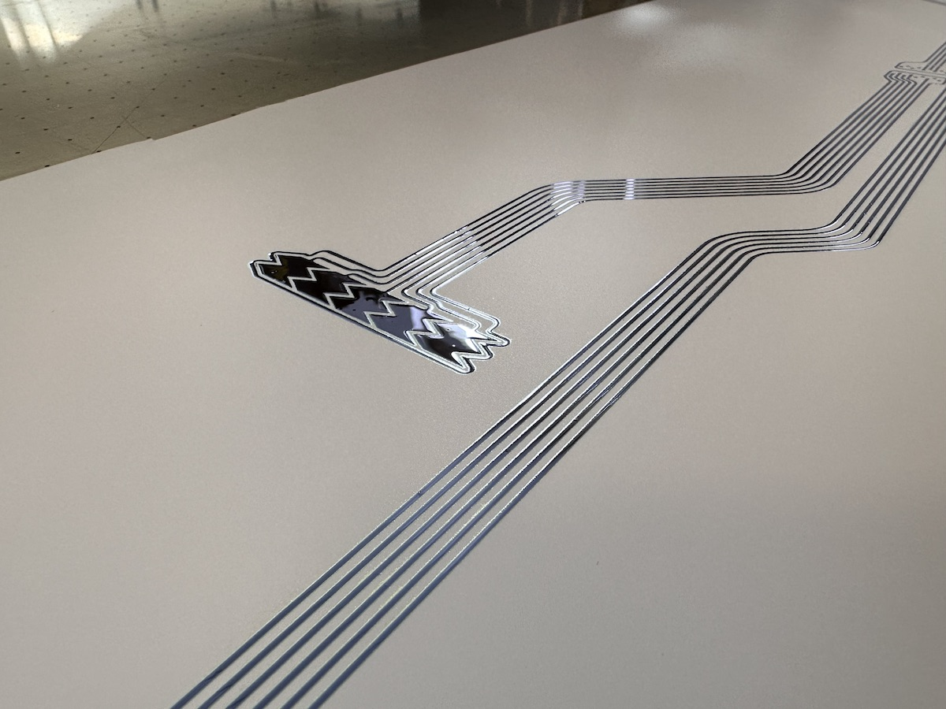
Tendencia a una mayor especialización (bien en funcionalidad o bien en aplicación o mercado final)
Interés o facilidad en ofrecer el desarrollo de soluciones completas
Grandes empresas tejen alianzas, adquieren o invierten en empresas especializadas en soluciones y tecnologías de impresión funcional - Incorporar conocimiento para desarrollo final
Distintas dinámicas de desarrollo y aplicación según mercado
  Compra de componentes electrónicos impresos a empresas de electrónica para desarrollo de producto final. (p.e. compra de pantallas, semiconductores,...)
Image: Materialight
Notes:
Por lo tanto estamos ante una cadena de valor en la que cada vez hay más tendencia a una mayor especialización, bien en funcionalidad o bien
en mercado final y además existe un gran interés en ofrecer una solución completa a través de alianzas e incorporación de conocimiento.

Slide 15

IMPRESCINDIBLE COLABORACIÓN DE CADENA DE VALOR
LA COLABORACIÓN ENTRE LAS ENTIDADES, UNIVERSIDADES, CENTROS DE FORMACIÓN Y EMPRESAS OFERTANTES DE CAPACIDADES DE IMPRESIÓN, SOLUCIONES DE IMPRESIÓN O MATERIALES, SERÁ IMPRESCINDIBLE PARA CONSEGUIR QUE LA TECNOLOGÍA LLEGUE AL MERCADO, INDUSTRIALIZACIÓN Y COMERCIALIZACIÓN.
Notes:
Cómo conseguir que esta tecnología llegue al mercado, a la industrialización y a la comercialización.
PARA EL CLUSTER SERÁ IMPRESCINDIBLE LA COLABORACION CON TODA LA CADENA DE VALOR DE LA IMPRESIÓN FUNCIONAL Y AVANZADA.
La colaboración entre las entidades, universidades, centros de formación y empresas ofertantes de capacidades de impresión, soluciones de impresión o materiales, será imprescindible

Slide 16
EJEMPLOS DE TRANSFORMACIÓN INDUSTRIAL A TRAVÉS DE LA IMPRESIÓN FUNCIONAL
Notes:
Vamos a hablar de tres empresas, dos empresas de artes gráficas de diferente entorno gráfico y una empresa especialista en impresión.

Slide 17
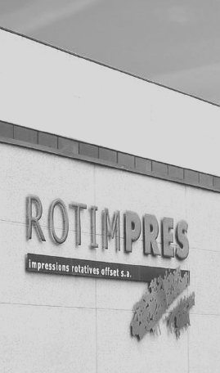

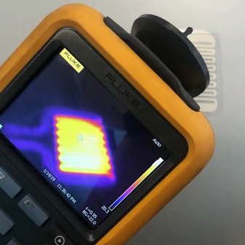
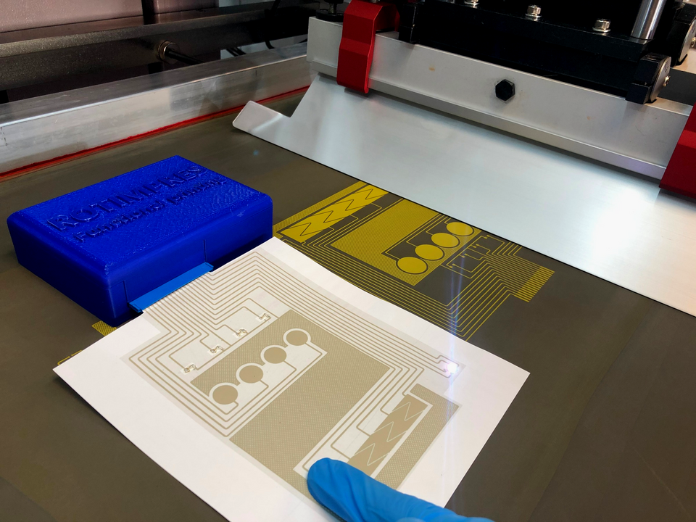
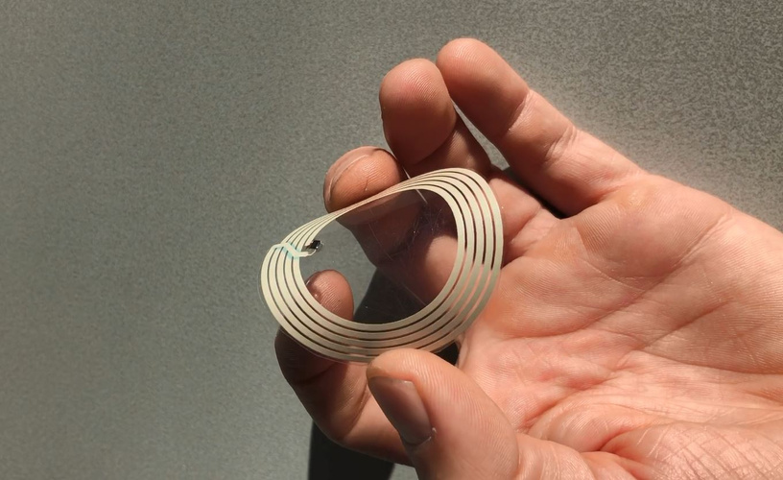
¿Quién es Rotimpres?
Rotimpres es una de las empresas de referencia en impresión con más de 40 años de trayectoria en impresión offset para diarios, revistas, catálogos…
La filosofía corporativa ha sido siempre seguir creciendo e innovando, por eso ahora dispone del servicio de electrónica impresa.
Imprimimos distintos dispositivos con electrónica impresa. Algunos de los cuaes son:
Calefactores
Sensores capacitivos para (HMI)
Antenas NFC
Notes:
Rotimpres es una de las empresas de referencia en impresión con más de 40 años de trayectoria en impresión offset para diarios, revistas, catálogos…
La filosofía corporativa ha sido siempre seguir creciendo e innovando, por eso ahora dispone del servicio de electrónica impresa.
Imprimimos distintos dispositivos con electrónica impresa. Algunos de los cules son: C

Slide 18
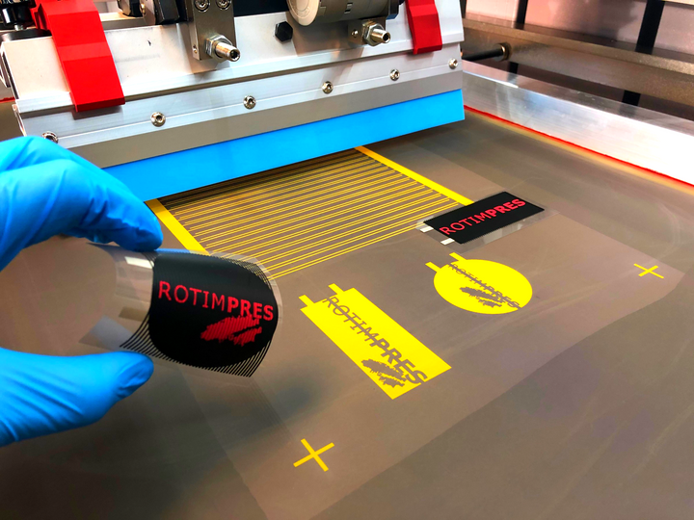
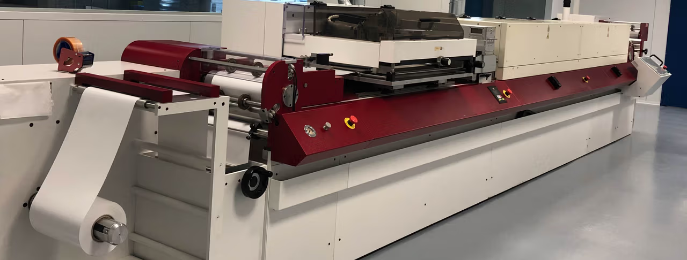
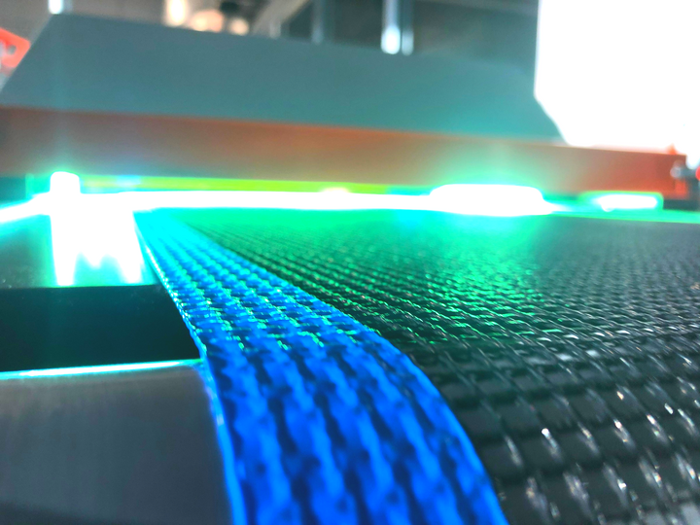

¿Cómo se imprime?
Dispone de dos salas con las condiciones ambientales controladas, ambas equipada con distintos sistemas de curado:
  Un equipo de serigrafía con S2S para fabricar prototipos y series cortas de varios dispositivos y en varios sustratos.
  Otra sala con un equipo de serigrafía R2R para poder fabricar series con mayor volumen y costes más ajustados.
Notes:
nuestras instalaciones actuales constan de una sala con condiciones ambientales controladas destinadas al SERVICIO DE IMPRESIÓN FUNCIONAL con las siguientes capacidades:
Serigrafía plana
Túnel de secado UV
Horno térmico
que hacemos?
convertimos la serigrafia en impresion funcional para distintos soportes y formatos
aplicaciones de nuestra tecnologia:
Electroluminiscente
Calentadores
Antenas NFC
Pantallas electrocrómicas
Sensores capacitivos para (HMI)
Cables flexibles impresos
Sensor resistivo de fuerza
donde lo hacemos?(instalaciones)
(una diapo nova amb fotos del que tinguis que sigui visual):
1.una sala limpia con serigrafía plana
2.túnel de secado UV
3.horno térmico, que nos ofrecen la posibilidad de imprimir diferentes dispositivos.

Slide 19

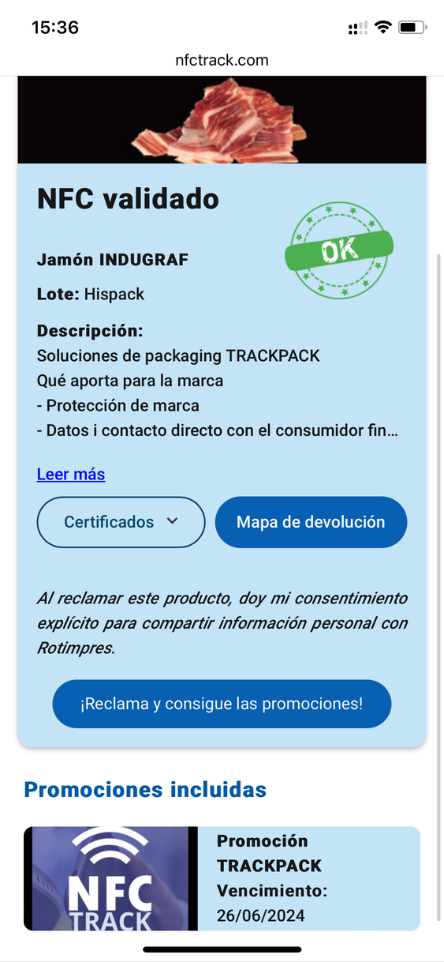

NFC TRACK
Es una solución que conecta directamente el consumidor con la marca a través del smartphone. Utiliza antenas NFC, fabricada en papel y 100% biodegradable*, integradas en el envase para acceder a la web que gestiona todas las funciones.
También utiliza la tecnología blockchain para garantizar que toda la información compartida virtualmente es verídica y segura.
*Antenas certificadas como ISO/EN 13432
Notes:
fusion mat avz + papel
disruptiva?

Slide 20
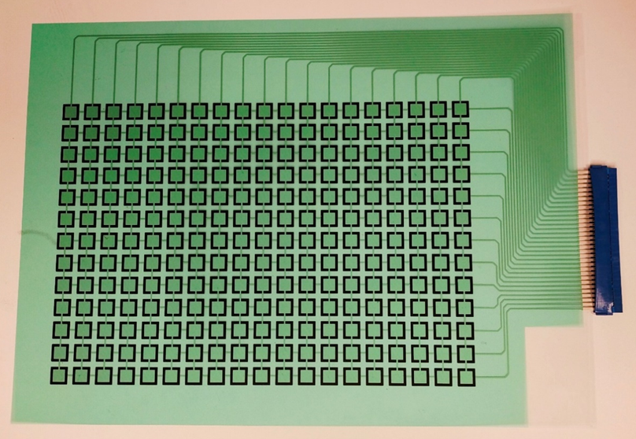
SMARTSTOCK DUOMO 2.0
Digitalización de procesos logísticos y gestión de inventario con Smart Pressure Sensor
Objetivos
Diseñar sensores capaces de detectar la presencia o ausencia de piezas e integrarlos en el sistema de control de inventario a tiempo real.

Slide 21


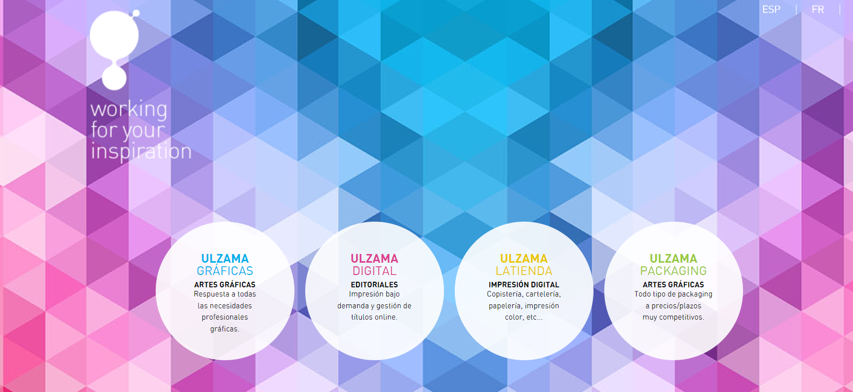
Notes:
3 Empresas
Ulzama Gráficas
Ulzama Packaging
Ulzama Digital
Más de 100 personas

Slide 22
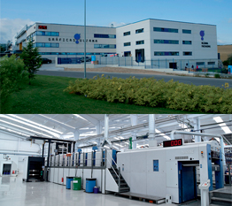
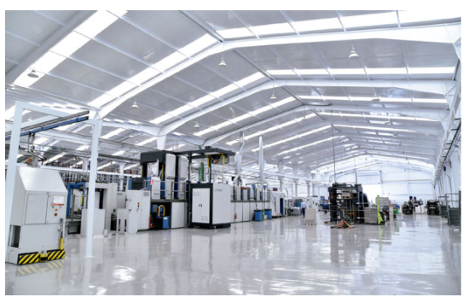
Notes:
Grupo Ulzama
El Grupo Ulzama es una empresa familiar con más de 35 años de experiencia, más de 100 empleados y 12.000 m², que consta de:
ULZAMA PACKAGING
ULZAMA GRÁFICAS
ULZAMA DIGITAL

Slide 23
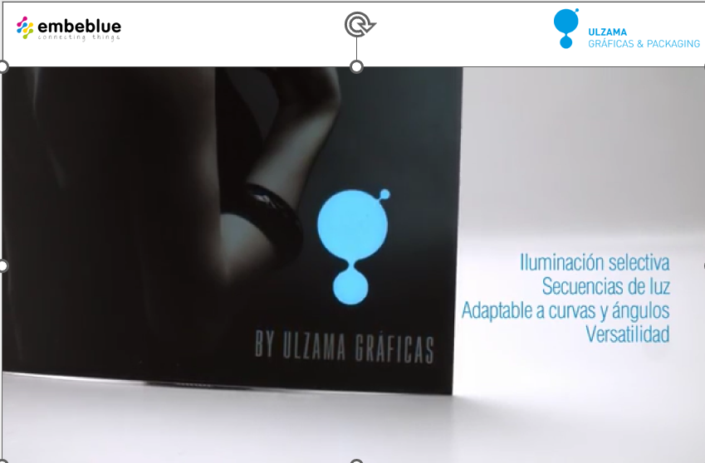
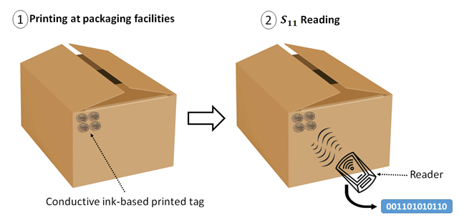




Proyecto Electroluminiscencia Impresa
Impresión de tintas electroluminiscentes sobre papel, con todas las ventajas que posee esta tecnología. Se consigue un producto flexible, fino, económico y con un valor añadido de
Inteligencia Artificial para RFID Chipless
(IA4RFID Chipless
Investiga nuevas tecnologías de impresión funcional para tecnología RFID (incluyendo la aplicación de Inteligencia Artificial y robótica en el proceso productivo) de manera que sea posible eliminar la necesidad de colocar un chip por cada elemento a identificar).
Notes:
El presente proyecto intenta solucionar este problema, investigando en nuevas tecnologías de impresión funcional para tecnología RFID (incluyendo la aplicación de Inteligencia Artificial y robótica en el proceso productivo) de manera que sea posible eliminar la necesidad de colocar un chip por cada elemento a identificar.

Slide 24
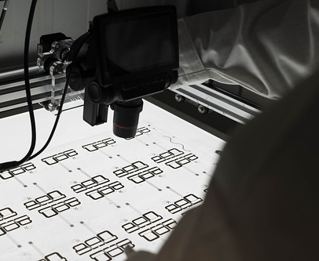
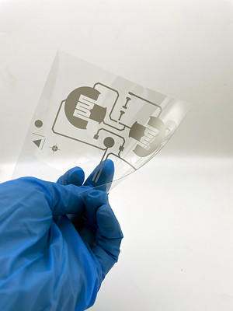
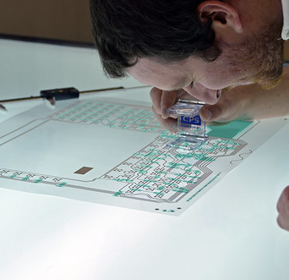


Tecnologías de electrónica impresa como respuesta a los retos y tendencias

Slide 25
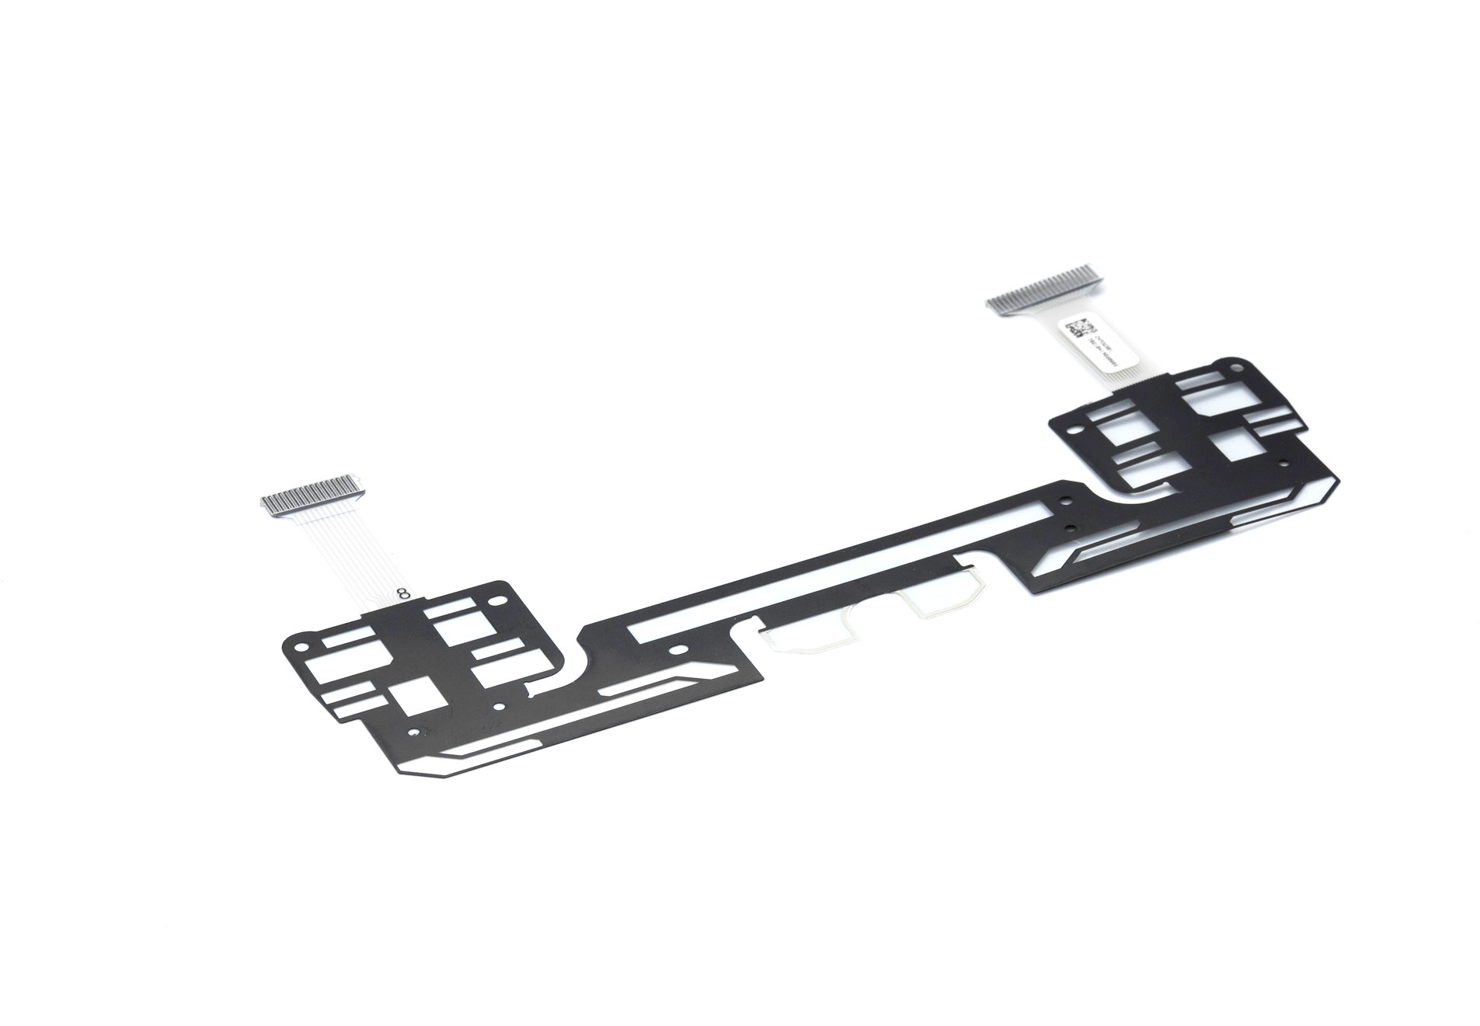
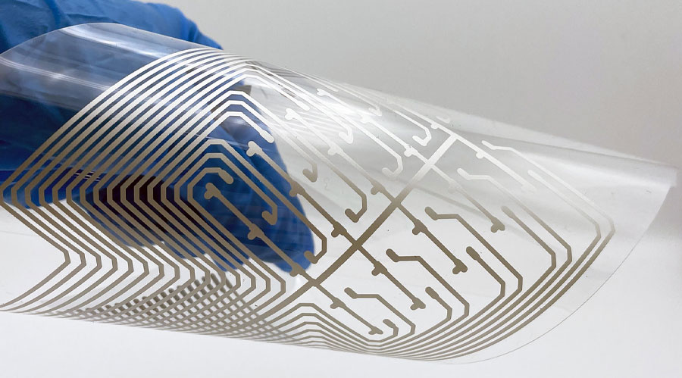
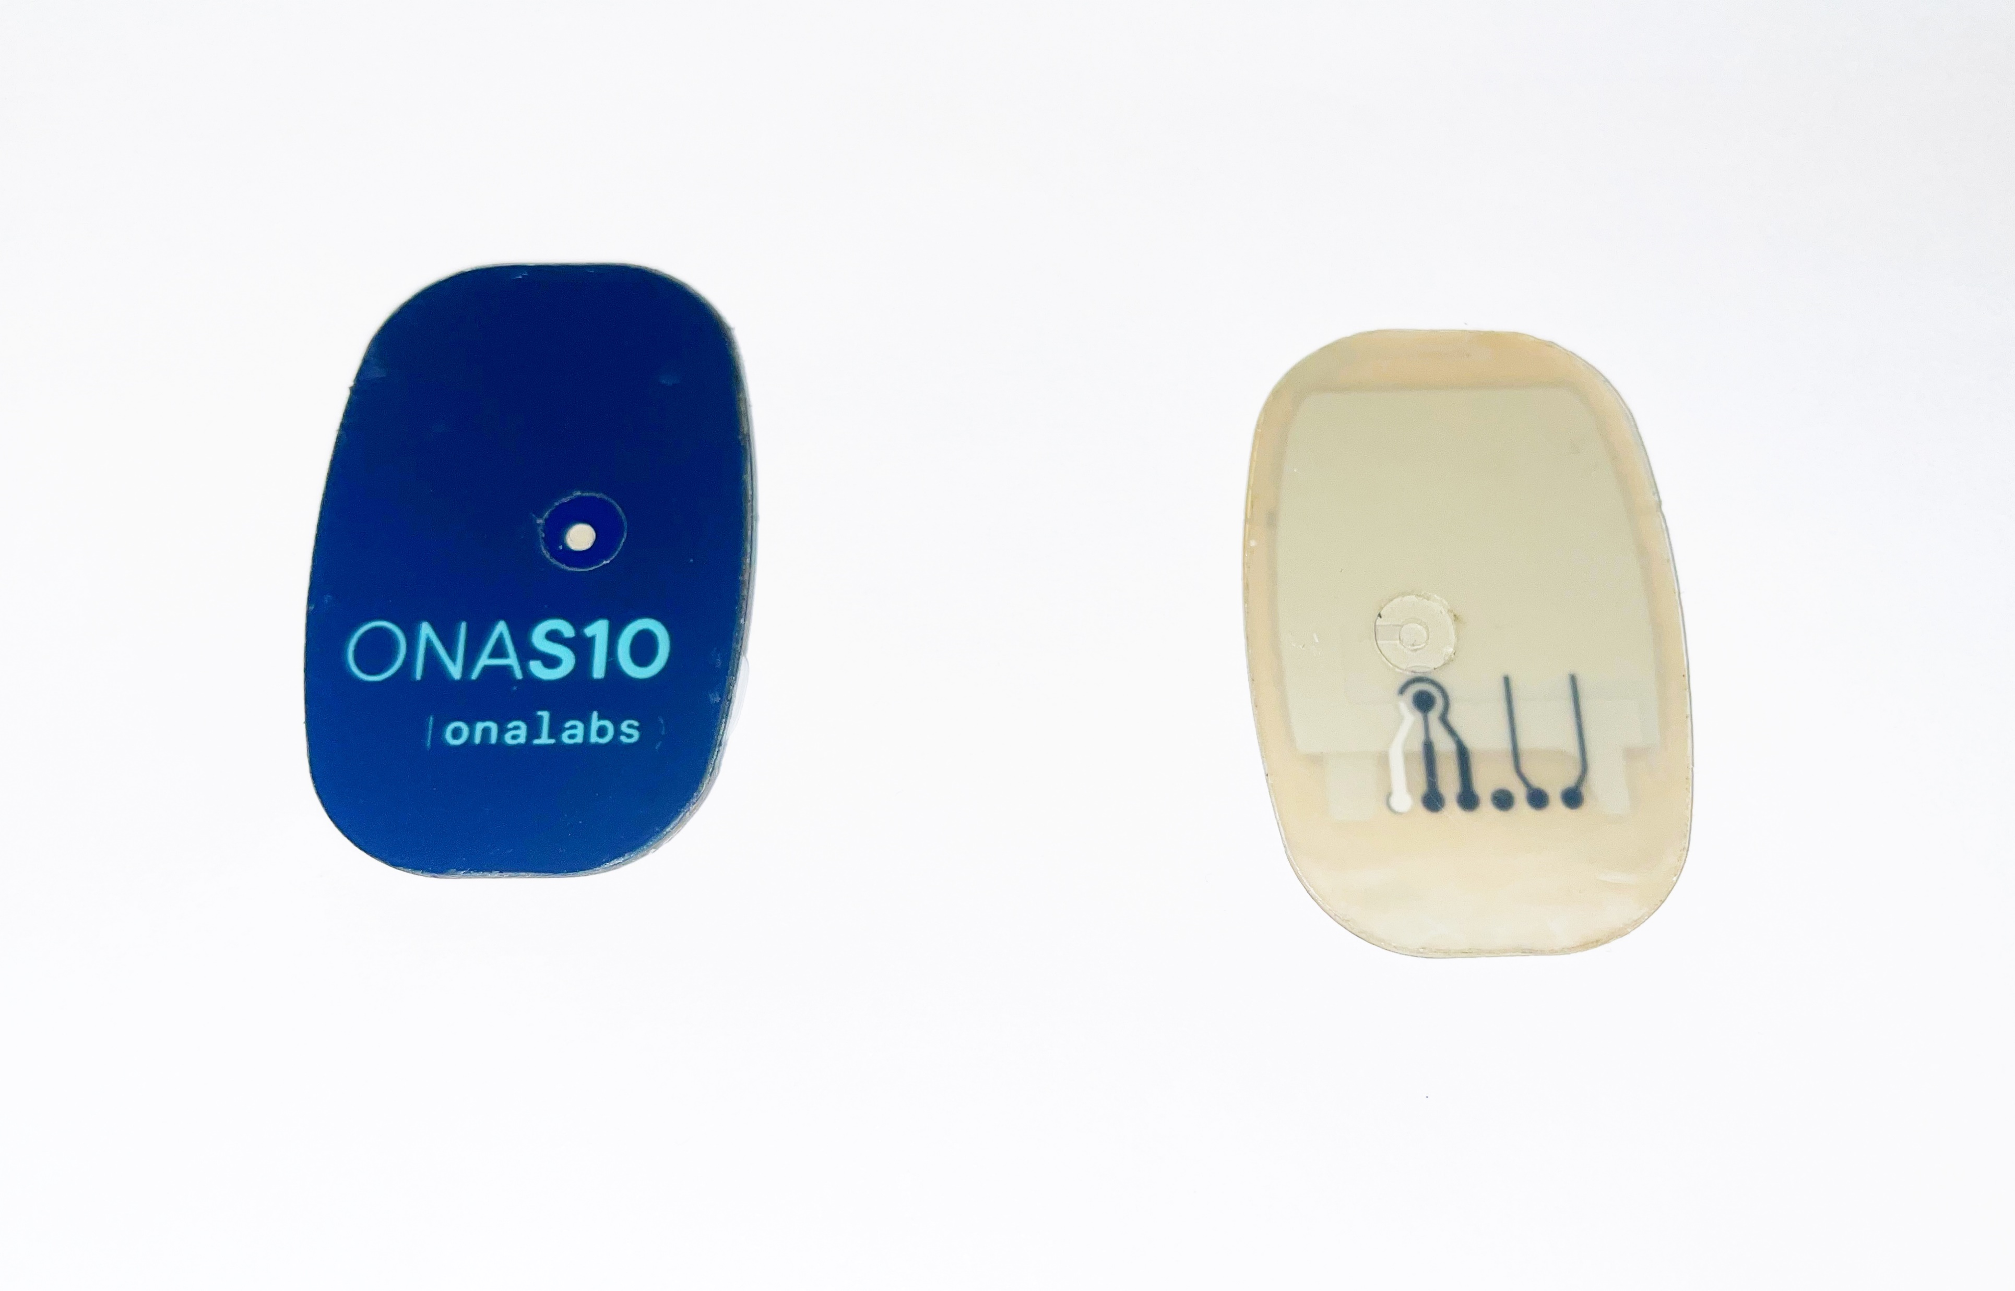
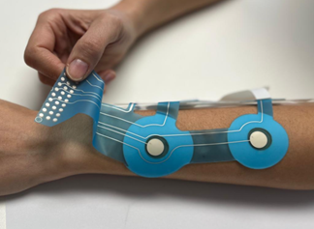



Impresión funcional:
Sensores Capacitivos impresos electrónica impresa para interiores que permiten la selección mediante un simple toque o deslizamiento del dedo sobre una superficie. Tecnología simple e intuitiva que puede operar en una amplia gama de superficies para muchos sectores y aplicaciones. Pueden combinarse con retroiluminación.
Sede en Navarra
Fundación como cooperativa en 1972
Parta de Grupo Mondragón
Empresa centrada en serigrafía industrial y producción de teclados de membrana para vending y maquina y herramienta.
A principios de 2013 se inició una nueva línea de productos, evolución natural de los teclados de membrana: botones y teclados flexibles, retroiluminados y capacitivos, dentro de la división HMI.
En 2018 comienza la diversificación hacia la impresión funcional de una línea de negocio.
En 2024 están acreditados como proveedor de automoción (Tier1) y han creado su división de salud (Embega Health)
Biosensores y Electrodos, soluciones médicas confiables y listas para el mercado que impulsen la innovación y mejoren los resultados de los pacientes.
Biosensors
Electrodes
Pressure Sensors
Calefactores e iluminación, calefactores seigrafiados personalizables en basa masa térmica y pantallas de malla fina para aplicar revestimientos especializados en luminarias o superficies para crear efectos de iluminación.
In Mold Electronics, integra circuitos y componentes electrónicos directamente en piezas moldeadas de plástico o composite, lo que permite crear dispositivos electrónicos funcionales y estéticos con una integración perfecta, fabricados a gran escala

Slide 26

Proyectos impresión funcional a destacar:
Producto ya industrializado: sensores capacitivos para aplicaciones de automoción y línea blanca.
Impresión de “pista fina”, con el que consiguen imprimir hasta 40-50 micras de ancho y marcar una diferencia industrial
Proyecto de I+D: ahí podríamos hablar de in mould, aplicaciones de salud (ECG’s / sensor de lactato – deshidratación)

Slide 27
Retos
Inversión en tecnología emergente
Producción a escala
Formación y talento
Cartera de clientes
Mercados
Proyectos de I+D+I
Nuevo modelo de negocio
Cambio cultural – resistencia al cambio
Oportunidades
Diversificación económica
Nuevos mercados
Empleados más formados
Nuevos clientes
Proyectos de I+D+I
Liderazgo en el sector
La clave para sobrevivir y prosperar en este nuevo paisaje empresarial es la capacidad de abrazar el cambio y la innovación
Notes:
La clave para sobrevivir y prosperar en este nuevo paisaje empresarial es la capacidad de abrazar el cambio y la innovación

Slide 28









RETOS ESTRATÉGICOS DE LA IMPRESIÓN FUNCIONAL Y LA ELECTRÓNICA IMPRESA
Desconocimiento
Formación especializada
Escalabilidad
Reciclaje y circularidad
Inversión
Internacionalización
Estándares y patentes
Notes:
Como todas las cadenas de valor tenemos unos retos estratégicos que cumplir transversales, como el cumplimiento de estándares y pantentes o la escalabilidad de la tecnología.
Superar estos desafíos es crucial para el avance y la adopción masiva de estas tecnologías en diversos campos de aplicación

Slide 29

¿Cuáles son las áreas de impacto y de demanda y drivers de innovación?
“Mercados donde la impresión se utiliza como parte de un proceso de fabricación o como parte funcional del producto final”
Notes:
Y cuales son estos mercados de demanda y sus tendencias?

Slide 30





SECTORES
Packaging, logística y seguridad
Movilidad
Salud
Wearables & IoT
Edificios inteligentes / Hábitat
OPORTUNIDADES
CONDUCCIÓN AUTÓNOMA
CONDUCCIÓN ELECTRICA
SEGURIDAD
CONECTIVIDAD
CONDUCCIÓN COMPARTIDA
NUEVAS BATERÍAS
FERROCARRIL
EMPODERAMIENTO DEL PACIENTE
WEARABLES CUSTOMIZADOS
CUIDADO PERSONAL
MONITORIZACIÓN DE CONSTANTES
EARLY DETECTION
MEDICAN / COSMETIC DOSAGE
ADVANCED MATERIALS
NANO MATERIALS
BIOTECNOLOGÍA
SEGURIDAD
PACKAGING ACTIVO
PACKAGING INTELIGENTE
PERSONALIZACIÓN
TRAZABILIDAD Y MONITORIZACIÓN
INTERACCIÓN
DETECCION DE APERTURA
CONTROL STOCKS
LOGÍSTICA
WEARABLES CUSTOMIZADOS
SEGURIDAD
DEPORTE
JUEGOS Y GAMING
MONITORIZACIÓN
MEDICINA REMOTA
COMFORT
TOUCHLESS
ENERGÍA RENOVABLES
EFICIENCIA ENERGÉTICA
SELF CONSUMPTION
ILUMINACIÓN INTELIGENTE
ESPACIOS DE SALUD
AIR QUALITY
SENSORICA
TRABAJO REMOTO
Notes:
Nuestro trabajo a través de workshops consiste en actualizar las oportunidades tecnológicas de cada mercado, a través de talleres colaborativos con las diferentes cadenas de valor en la demanda.

Slide 31


El segmento del packaging se convierte en un elemento prioritario activo e innovador que facilita la investigación y desarrollo de aplicaciones.
Notes:
El packaging vuelve a reactivarse como elemento prioritario activo e innovador que facilita la investigación y desarrollo de aplicaciones, sea en las diferentes funcionalidades de los materiales, las tintas, las propiedades hidrofóbicas del papel y de los recubrimientos y la aplicación de electrónica impresa.

Slide 32





PACKAGING : TENDENCIAS Y OPORTUNIDADES
Notes:
Etiquetas/tintas indicadoras (gestión cadena de frío
identificación de fugas en envasado MAP

Slide 33





Soluciones de electrónica impresa aplicadas al envase y embalaje
Control de calidad/frescura
Proporcionan información sobre el estado del producto: sensores, biosensores.
Logística
Trazabilidad, conectividad, localización de stock: antenas, sensores de presión.
Control de stock
Monitorización histórica de las condiciones de almacenamiento y transporte, cuantificación de stock.
Antifraude
Aplicado a productos de valor añadido.
Envase calefactable
Envase alimentario para el cocinado o calentamiento de alimentos
Iluminación
Dispositivos electroluminiscentes: diferenciación, personalización y márquetin.
Señalización
Comunicación con el consumidor: dispositivos electrocrómicos, electroluminiscentes.
Image: ITENE
Notes:
El packaging vuelve a reactivarse como elemento prioritario activo e innovador que facilita la investigación y desarrollo de aplicaciones, sea en las diferentes funcionalidades de los materiales, las tintas, las propiedades hidrofóbicas del papel y de los recubrimientos y la aplicación de electrónica impresa.

Slide 34

El sector de la salud y bienestar brindan al mercado de la electrónica impresa de múltiples aplicaciones a través de biosensores, electrodos y otros componentes obtenidos a través de la impresión electrónica
Notes:
El packaging vuelve a reactivarse como elemento prioritario activo e innovador que facilita la investigación y desarrollo de aplicaciones, sea en las diferentes funcionalidades de los materiales, las tintas, las propiedades hidrofóbicas del papel y de los recubrimientos y la aplicación de electrónica impresa.

Slide 35

B
Aplicaciones en salud
El mercado de la electrónica flexible en salud se puede segmentar en sensores, electrodos avanzados y otras aplicaciones potenciales
Mercado de la electrónica impresa en salud – Segmentación general del estudio
Aplicaciones de la electrónica impresa en salud
Sensores
Electrodos avanzados
Otras aplicaciones potenciales¹⁾
Biosensores
Electrodos electrofisiológicos
Fisiológicos
Electrodos terapéuticos
Sensores híbridos
1) Visión general y no exhaustiva de otras aplicaciones potenciales en salud (e.g., drug delivery, dental, implantes, diagnóstico de cáncer, ingeniería de tejidos, etc.)

Slide 36

El segmento de la movilidad es un mercado con un amplio potencial y el más desarrollado en aplicaciones que se encuentran ya en el mercado, especialmente en el campo de la automoción.
Notes:
El segmento de la movilidad como habéis comentado está experimentando grandes cambios y es un mercado con un amplio potencial y el más desarrollado en aplicaciones que se encuentran ya en el mercado, especialmente en el campo de la automoción.

Slide 37


Células solares orgánicas
Iluminación interior
Sensores monitorización estado conductor
Pantallas flexibles / táctiles
Antenas impresas
Sensores asiento
Superficies funcionales (consola central, botoneras,
pantalla táctil,...)
Elementos desempeño ventanas
Luces OLED flexibles
Sensores de imagen híbridos
Materiales de interfaz térmica
Calefacción interior
Sensores de batería
Elementos calefacción asiento
Sensores airbag
Calefactores de batería
Fuente: Cluster Development, elaboración propia
Notes:
El segmento de la movilidad es un mercado con un amplio potencial y el más desarrollado en aplicaciones que se encuentran ya en el mercado, especialmente en el campo de la automoción.

Slide 38
El mercado global de la electrónica impresa en salud se espera que vaya a crecer hasta los USD 8,4 billones en 2030, a un CAGR del +5%
Mercado de la electrónica impresa en salud, 2019-2030 [USD billones]
  El tamaño del mercado mundial de la electrónica flexible aplicado a salud se estimó en 5.800 millones de dólares en 2019 y se prevé que supere los 8.400 millones de dólares en 2030, con una tasa de crecimiento interanual del 5% entre 2024 y 2030
  La creciente demanda de productos médicos y la adopción de técnicas menos invasivas para la detección, monitoreo y el tratamiento de enfermedades va a impulsar la demanda de electrónica flexible en el el sector salud y bienestar
8,4
+5%
7,6
6,8
7,1
6,1
6,3
6,5
5,8
5,8
5,9
5,9
6,0
“Veo grandes oportunidades para la electrónica impresa en la sanidad”
Stijn Gillissen, responsable mundial de electrónica impresa de Henkel
2019
2020
2021
2022
2023
2024
2025
2026
2027
2028
2029
2030
Fuente: Flexible Electronics in Healthcare 2020-2030. IDTechEx. https://www.idtechex.com/en/research-report/flexible-electronics-in-healthcare-2020-2030/731?utm_source=PCBDirectory
Notes:
El tamaño del mercado mundial de la electrónica flexible aplicado a salud se estimó en 5.800 millones de dólares en 2019 y se prevé que supere los 8.400 millones de dólares en 2030, con una tasa de crecimiento interanual del 5% entre 2024 y 2030
La creciente demanda de productos médicos y la adopción de técnicas menos invasivas para la detección, monitoreo y el tratamiento de enfermedades va a impulsar la demanda de electrónica flexible en el el sector salud y bienestar

Slide 39








Slide 40

racias
www.functionalprint.com
www.3neo.org
sbarasoain@functionalprint.com

